Slide 1
МОСКОВСКИЙ КЛИНИЧЕСКИЙ НАУЧНЫЙ ЦЕНТР
Центральный Научно-Исследовательский Институт Гастроэнтерологии ДЗМ
Профессиональное комьюнити врачей в формате микросоциальной сети.
Заместитель директора
Сараджев В.В.

Slide 2

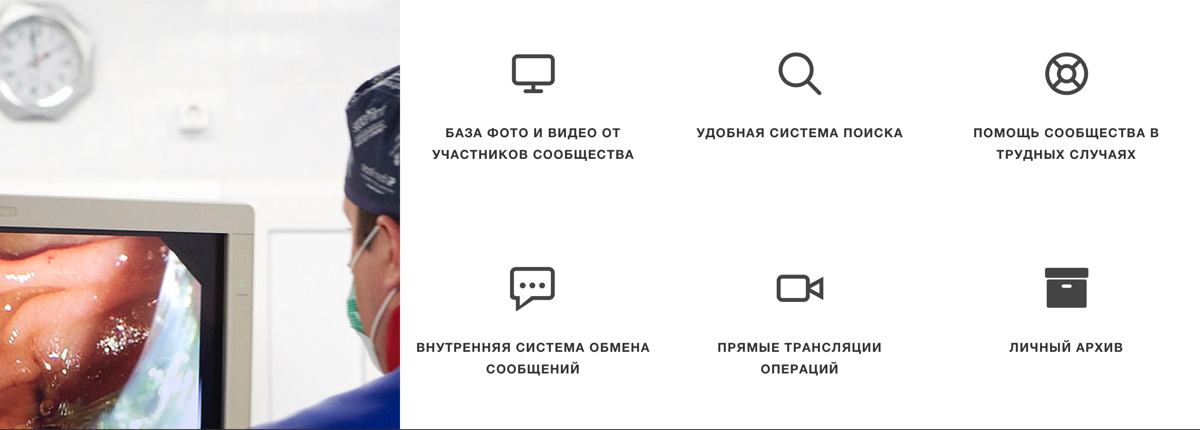
Интернет-сообщество
врачей-эндоскопистов
Клинические наблюдения, интересные случаи, общение с коллегами

Slide 3
Команда Endoscop.TV
Евгения Задиран
Заместитель директора по
развитию
Адхам Абдураимов
Заместитель директора по
образованию
Недолужко Иван
Шишин Кирилл

Slide 4


Зачем?????
1,79 млрд пользователей
0,35 млрд пользователей
…
0,000002 млрд пользователей

Slide 5
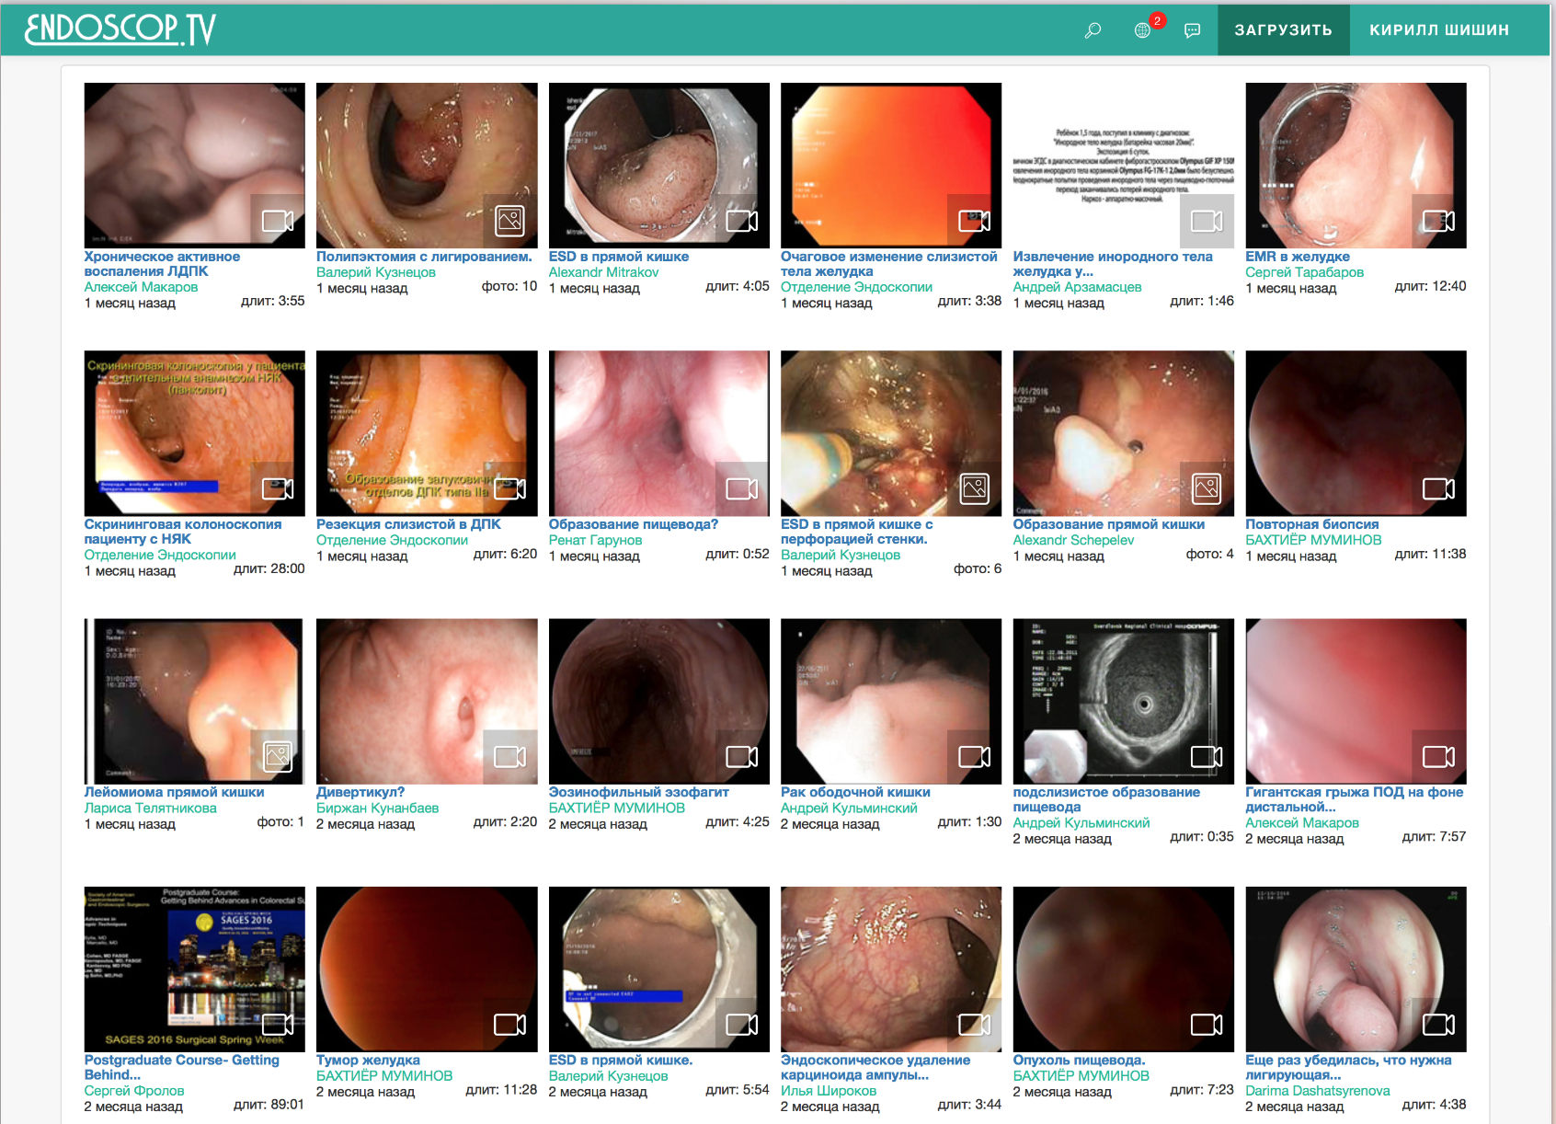
Контент генерируют
пользователи сети
Главное правило
– нет тем, без мультимедиа контента (видео, фото, презентация).
Обсуждаются только
профессиональные вопросы

Slide 6
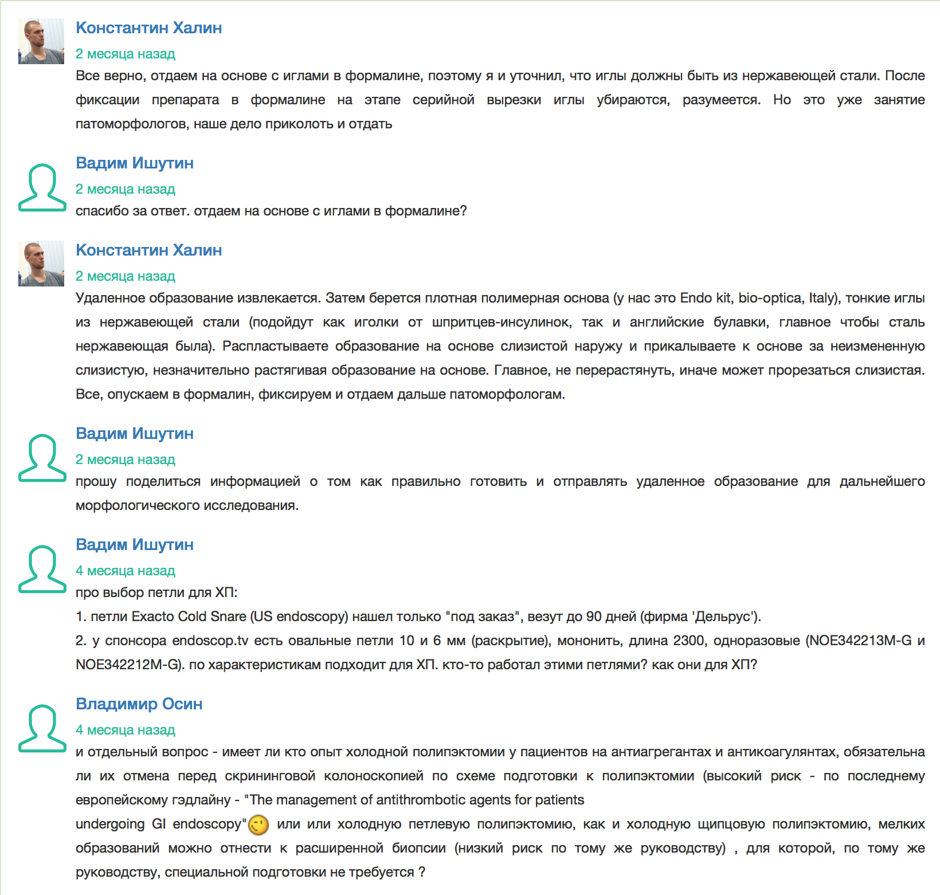
Только профессиональные
вопросы
Помощь сообщества
Возможность “подсмотреть”
как работают другие
Только профессиональные
вопросы

Slide 7
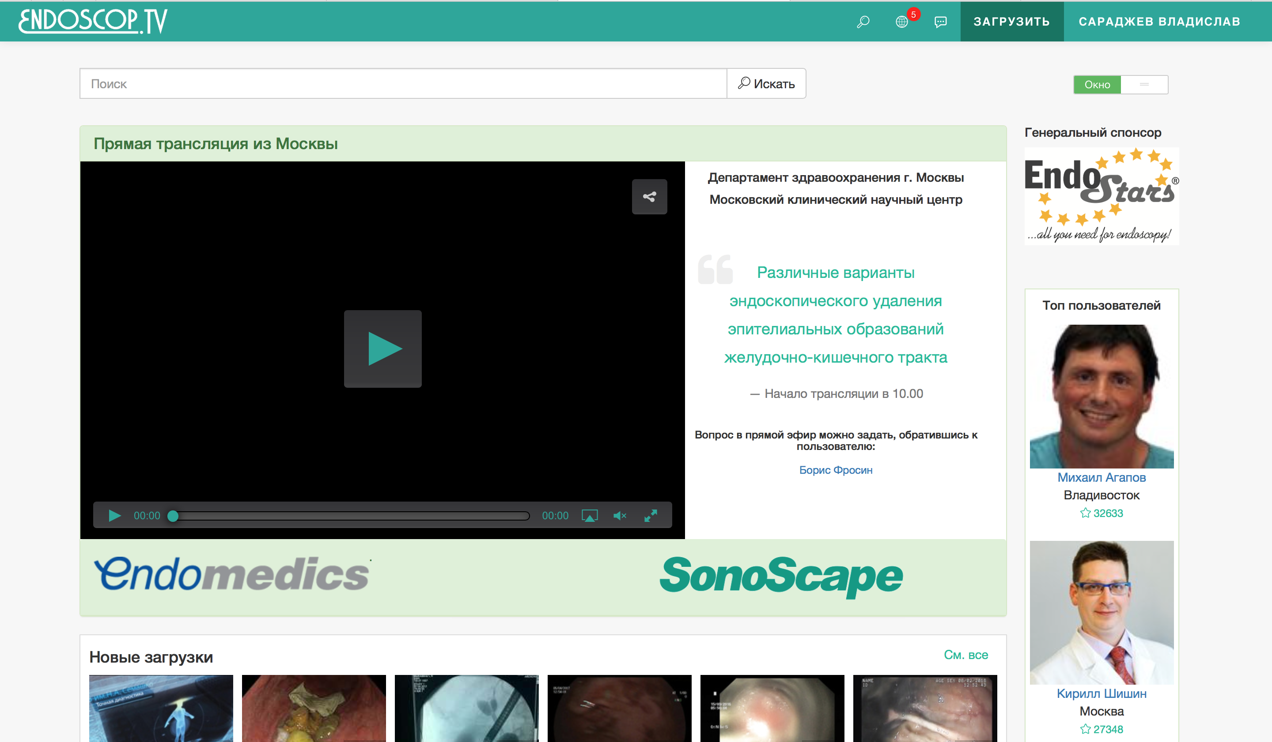
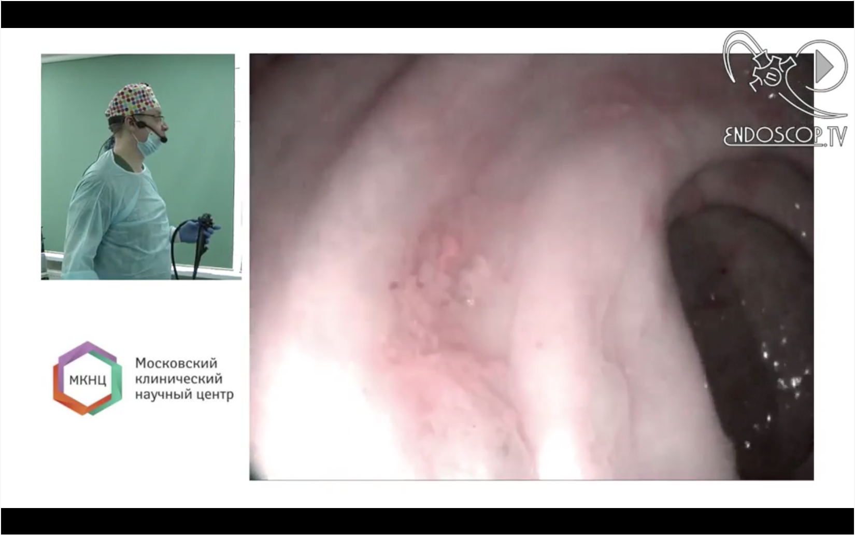
Прямые трансляции
Только эксперты
Для пользователей
бесплатно
Аудитория - вся Россия

Slide 8
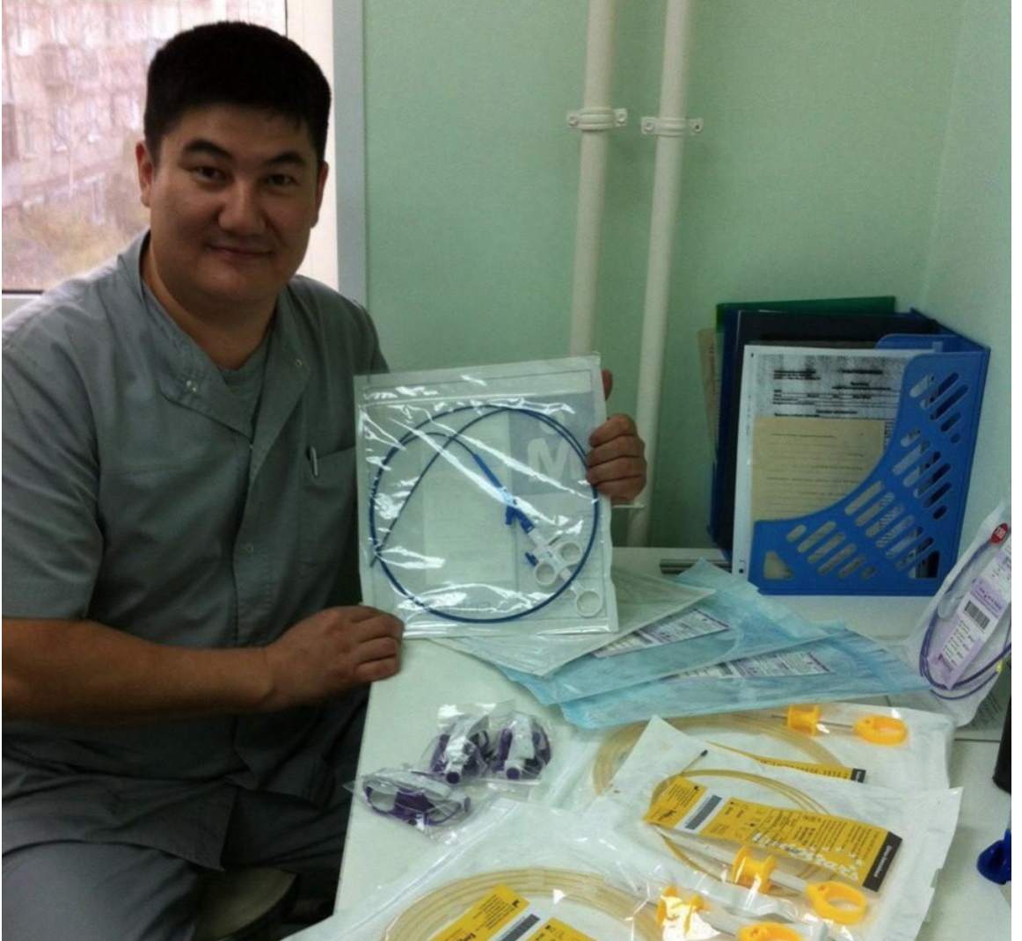
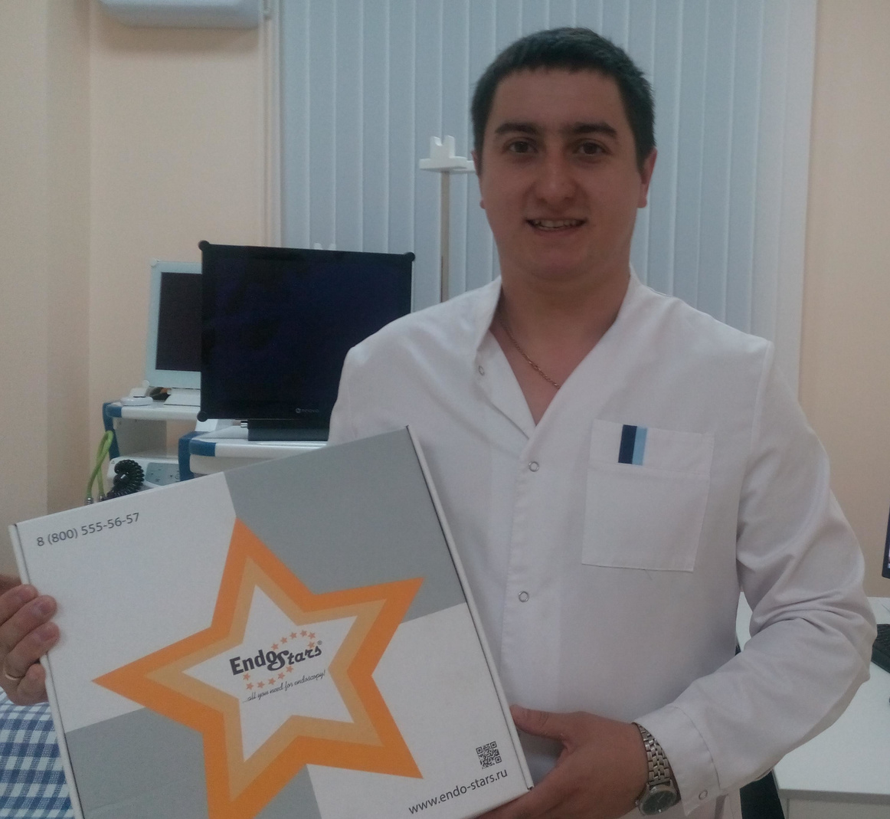

Конкурсы, подарки

Slide 9
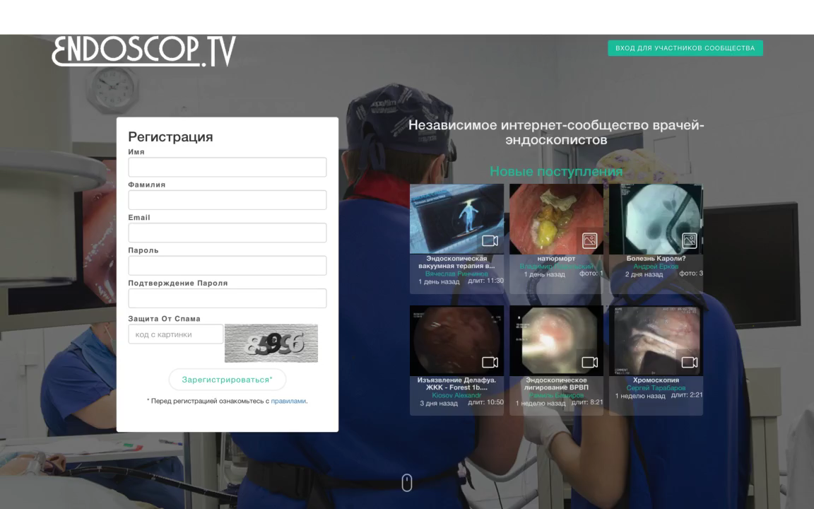

Slide 10

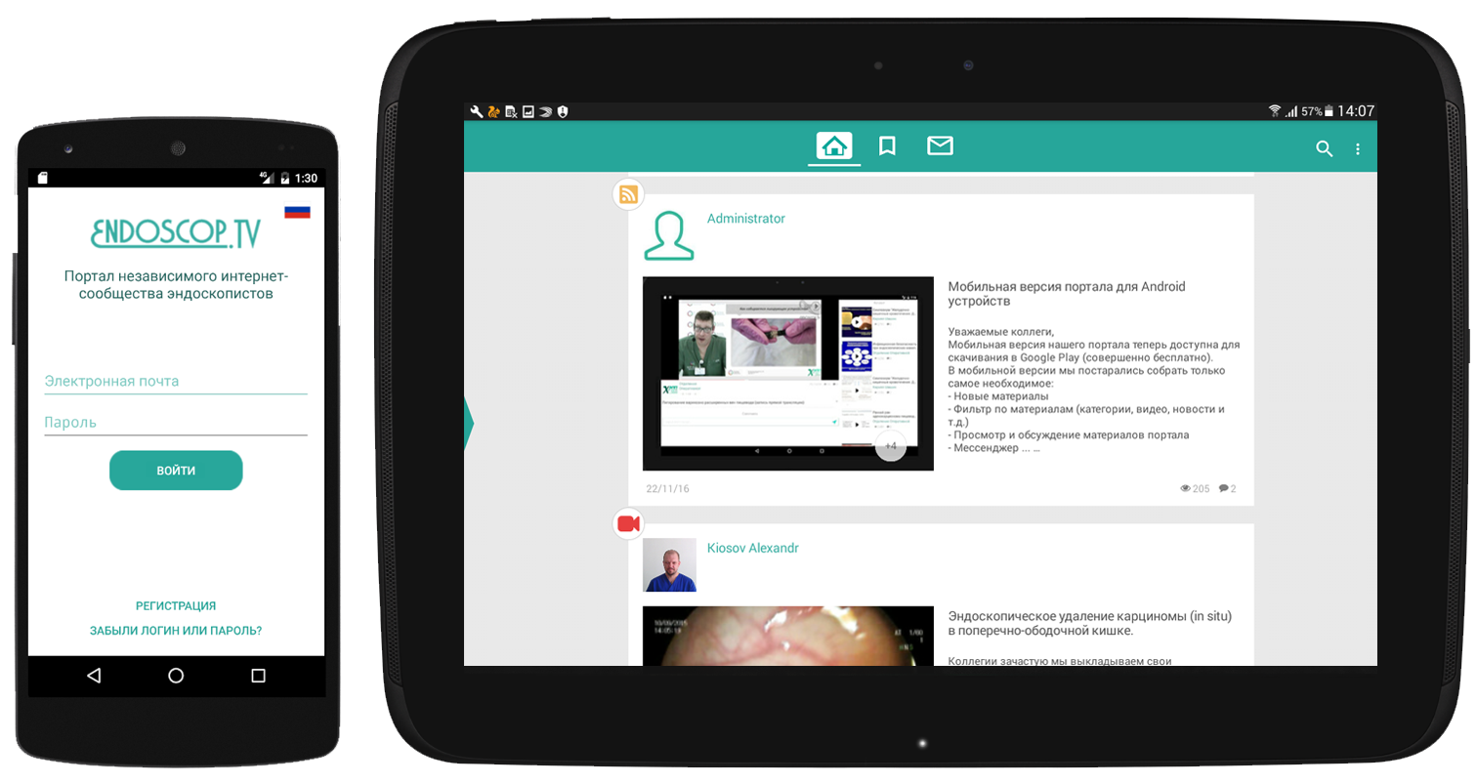

На мобильном
ЕС-лизинг
Закрытое акционерное общество
Просмотр материалов
Комметарии
Push-up уведомления
Личные сообщения

Slide 11
Спасибо за внимание!

